Slide 1


Slide 2

الوحدة الرابعة

Slide 3
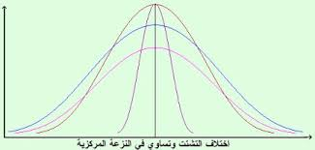
مقاييس التشتت أو الانتشار

Slide 4
مقاييس التشتت أو الانتشار
مقدمة
كما تميل القيم الى التمركز فأنها تميل أيضا إلى التشتت أو الانتشار، فبالتالي فان أي توزيع من القيم المكانية له صفة التمركز، وصفة التشتت.
ويقصد بالتشتت في أي مجموعة من القيم بأنه التباعد بين مفرداتها ، ويكون التشتت كبير اذا كان التفاوت بينهما كبيرا، ويكون التشتت صغيرا اذا كان التفاوت بينهما صغيرا.
بمعني أن مقاييس التشتت Dispersion Measurements هي تلك المقاييس التي تعبر عن مدى تباعد القيم أو تقاربها في المجموعات الرقمية للظاهرة المراد قياسها.
يقاس التشتت احصائيا بالمقاييس الاتية :
المدى Range
الانحراف الربيعي Quartile Deviation
التباين Variance
الانحراف المعياري Standard Deviation
معامل الاختلاف Coefficient of Variation
‏

Slide 5
مقاييس التشتت أو الانتشار
Measures of Dispersion
مقاييس التشتت
مقاييس التشتت المطلق
المدى
الانحراف الربيعي
مقاييس التشتت النسبي
معامل الاختلاف
الانحراف المعياري

Slide 6


مقاييس التشتت أو الانتشار
Measures of Dispersion
كلما زاد تشتت البيانات
كلما قل تشتت البيانات
التشتت لمجموعة من البيانات دراسة مدى التباعد أو التقارب لهذه البيانات عن بعضها البعض أي عن وسطها الحسابي.
فكلما كانت البيانات قريبة من بعضها البعض أي قريبة من وسطها الحسابي كانت هذه البيانات (غير مشتتة).
وكلما كانت البيانات بعيدة عن بعضها البعض بعيدة من وسطها الحسابي كانت هذه البيانات (متباعدة أو مشتتة)
كلما اقتربت من متوسطها
كلما كانت أقرب للتجانس
كلما بعدت عن متوسطها وتشتت البيانات

Slide 7
مقاييس التشتت أو الانتشار
أولا : المدى Range
مدى القيم 45 ، 50 ، 55 يساوي أعلى درجة – أقل درجة، ويصبح الناتج 55 - 45 = 10.
البيانات التالية تمثل مجموعة من الطلاب عددهم 9 حصلوا على الدرجات الاتية في الاختبار الجزئي، والمطلوب ايجاد قيمة المدى بين درجاتهم؟
25، 15،12، 9، 7، 31، 26، 18، 20
الحل: المدى المطلق = أكبر قيمة – أصغر قيمة
31 - 7 = 24
أحسب المدى لكل مجموعة من البيانات الآتية والتي تمثل درجات مجموعتين من الطلاب:
المجموعـة الأولى: 75، 70 ، 65 ، 40 ، 33 ، 50 ، 55
المجموعة الثانية: 85، 95 ، 88 ، 22 ، 56 ، 50 ، 44
الحل: المجموعة الأولى: المدى= أكبر قيمة – أصغر قيمة = 33– 75= 42
المجموعة الثانية: المدى= أكبر قيمة – أصغر قيمة = 22– 95 = 73
المدى: هو الفرق بين أعلى درجة وأقل درجة في التوزيع.
يعتد المدى الوسيلة المباشرة لمعرفة مدى تقارب القيم أو تباعدها في أي توزيع.
كما يعد سيلة سهلة، إلا أنها أقل الوسائل دقة وذلك لأن حسابه يتوقف على قيمتين فقط من قيم المجموعة، ولا يهتم مطلقا بما بينهما من قيم أخرى.

Slide 8
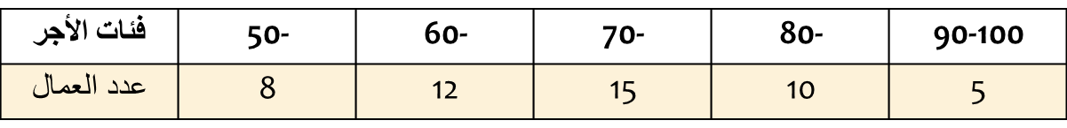
مقاييس التشتت أو الانتشار
حساب المدى في حالة البيانات المبوبة
المدى في حالة البيانات المبوبة = نهاية الفئة الأخيرة – بداية الفئة الأولى
أو المدى = مركز الفئة الأخيرة – مركز الفئة الأولى
لحساب المدي للبيانات التالية التي تمثل توزيع 100 عامل حسب فئات الأجر اليومي.
الحل: المدى = نهاية الفئة الأخيرة– بداية الفئة الأولى = 100- 50 = 50
أحسب المدى للتوزيع التكراري الآتي:
الحل: المدى = نهاية الفئة الأخيرة– بداية الفئة الأولى = 50- 5 = 45
المدى = الحد الاعلى لأكبر الفئات – الحد الأدنى لأصغر الفئات
مزايا المدى:
1. سهولة حسابه عدديا.
2. يعطى فكرة سريعة عن تشتت البيانات.
3. يكثر استخدامه في تحليل حالات الطقس، و المناخ الجوي، مثل درجات الحرارة، والرطوبة، والضغط الجوي.
عيوب المدى:
1. يتأثر بالقيم المتطرفة أو الشاذة.
2- يعتمد في حسابه على قيمتين فقط.
3- لا يمكن حسابه من الجداول التكرارية المفتوحة من أحد الطرفين أو من كليهما.
فئات | -5 | -10 | -15 | -20 | -25 | -30 | -35 | -40 | 45- 50
تكرار | 6 | 3 | 5 | 11 | 27 | 37 | 15 | 2 | 1

Slide 9
مقاييس التشتت أو الانتشار
ثانياً: الانحراف الربيعي Quartile Deviation
خطوات ايجاد قيمة الانحراف الربيعي
• ترتيب القيم تصاعديا ( لكل رقم رتبة 1 2 3 4 5 6 وهكذا )
• حساب الربيع الأول Q1 بمعرفة رتبته (عدد القيم + 1) 1/4 ، ثم معرفة قيمته من حاصل القيمة السابقة + رتبته – رتبة القيمة السابقة ( القيمة اللاحقة- القيمة السابقة)
• حساب الربيع الثالث Q3 بمعرفة رتبته (عدد القيم + 1) 3/4 ، ثم معرفة قيمته من حاصل القيمة السابقة + رتبته- رتبة القيمة السابقة ( القيمة اللاحقة- القيمة السابقة)
• حساب الانحراف الربيعي بقسمة حاصل طرح الربيع الثالث من الربيع الأول على 2
مثال: تم زراعة 9 مزارع تجريبية بمحصول القمح ، وكانت كميات الإنتاج من القمح بالطن/ فدان على النحو التالي، والمطلوب حساب الانحراف الربيعي لكمية أنتاج القمح؟
الحل:
رتبة الربيع الأول 2.5 قيمته 4.915 ، رتبة الربيع الثالث 7.5 قيمته 5.345
الانحراف الربيعي = (5.345- 4.915) / 2= 0.215 طن/ فدان
يعتمد المدى على قيمتين متطرفتين، هما أصغر قيمة، وأكبر قيمة ، فإذا كان هناك قيم شاذة، ترتب على استخدامه كمقياس للتشتت نتائج غير دقيقة-
لذلك يعتمد على نصف عدد القيم الوسطى، ويهمل نصف عدد القيم المتطرفة، ولذا لا يتأثر هذا المقياس بوجود قيم شاذة.
ويحسب الانحراف الربيعي بتطبيق المعادلة التالية:
Q3 -Q1 / 2
حيث أن
Q1 = الربيع الأول
Q3 = الربيع الثالث
5.03 | 4.63 | 5.08 | 5.18 | 5.29 | 5.18 | 5.4 | 6.21 | 4.8
6.21 | 5.4 | 5.29 | 5.18 | 5.18 | 5.08 | 5.03 | 4.8 | 4.63 | الإنتاج
9 | 8 | 7 | 6 | 5 | 4 | 3 | 2 | 1 | الرتبة

Slide 10
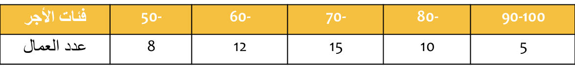
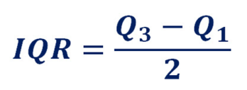
مقاييس التشتت أو الانتشار
حساب الانحراف الربيعي في حالة البيانات المبوبة
من مزايا الانحراف الربيعي، ويفضل استخدامه كمقياس للتشتت في حالة وجود قيم شاذة. ومن عيوبه ، أنه لا يأخذ كل القيم في الاعتبار .
الجدول التكراري التالي يمثل توزيع 50 عامل حسب فئات الأجر اليومي، والمطلوب حساب الانحراف الربيعي لأجور العمال؟
الحل: لحساب نصف المدى الربيعي نتبع الآتي:
تكوين جدول تكراري متجمع صاعد
إيجاد ترتيب الربيع الأول Q1 ( مجموع التكرارات × 4/1) 12.5
إيجاد ترتيب الربيع الثالث Q3 ( مجموع التكرارات × 4/3) 37.5
قيمة الربيع الأول = بداية الفئة + (رتبته – التكرار السابق / التكرار اللاحق – التكرار السابق) × طول الفئة= 60 + (12.5- 8/ 20- 8) × 10 = 63.75
قيمة الربيع الثالث = بداية الفئة + (رتبته – التكرار السابق / التكرار اللاحق – التكرار السابق) × طول الفئة= 80 + (37.5- 35/ 45- 35) × 10 = 82.5
الانحراف الربيعي =Q3 -Q1 / 2
= 82.5 - 63.75 / 2 = 9.38
متجمع صاعد | حدود الفئات
0 8 20 35 45 50 | 50- 60- 70- 80- 90- 100-
يعتمد المدى على قيمتين متطرفتين، هما أصغر قيمة، وأكبر قيمة ، فإذا كان هناك قيم شاذة، ترتب على استخدامه كمقياس للتشتت نتائج غير دقيقة-
لذلك يعتمد على نصف عدد القيم الوسطى، ويهمل نصف عدد القيم المتطرفة، ولذا لا يتأثر هذا المقياس بوجود قيم شاذة.
ويحسب الانحراف الربيعي بتطبيق المعادلة التالية:
حيث أن
Q1 = الربيع الأول
Q3 = الربيع الثالث

Slide 11
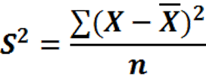
مقاييس التشتت أو الانتشار
ثالثاً : التباين Variance
كلية الآداب جامعة الملك سعود، معار بها 15 عضو هيئة تدريس، وكانت عدد سنوات الخبرة لهؤلاء الأعضاء كما هو مبين، فأوجد التباين لعدد سنوات الخبرة؟
الوسط الحسابي = 150/ 15 = 10
انحرافات القيم عن الوسط الحسابي
مربعات الانحرافات
التباين في عدد السنوات الخبرة = 130/15 = 8.67
التباين أحد مقاييس التشتت، وأكثرها استخداما في النواحي التطبيقية، ويعبر عن متوسط مربعات انحرافات القيم عن وسطها الحسابي.
لحساب التباين يتبع الخطوات الآتية:
حساب الوسط الحسابي
حساب انحرافات القيم عن الوسط الحسابي
ايجاد مربعات الانحرافات
جمع مربعات الانحرافات وقسمتها على عدد القيم ينتج قيمة التباين
10 | 12 | 11 | 6 | 14 | 13 | 10 | 8 | 6 | 9 | 12 | 14 | 7 | 13 | 5
0 | 2 | 1 | -4 | 4 | 3 | 0 | -2 | -4 | -1 | 2 | 4 | -3 | 3 | -5
0 | 4 | 1 | 16 | 16 | 9 | 0 | 4 | 16 | 1 | 4 | 16 | 9 | 9 | 25

Slide 12


مقاييس التشتت أو الانتشار
رابعاً : الانحراف المعياري Standard Deviation
عند استخدام التباين كمقياس من مقاييس التشتت، نجد أنه يعتمد علي مجموع مربعات الانحرافات، ومن ثم لا يتمشى هذا المقياس مع وحدات قياس المتغير محل الدراسة.
ففي التدريب السابق، نجد أن تباين سنوات الخبرة لأعضاء هيئة التدريس8.67، وليس من المنطق عند تفسير وتحليل النتيجة أن نوصف " تباين سنوات الخبرة 8.5 سنة تربيع "، لأن وحدات قياس المتغير هو عدد السنوات.
من أجل ذلك لجأ الإحصائيين إلى مقياس منطقي يأخذ في الاعتبار الجذر التربيعي للتباين ، لكي يناسب وحدات قياس المتغير، وهذا المقياس هو الانحراف المعياري.
إذا الانحراف المعياري ، هو الجذر التربيعي الموجب للتباين
ومن ناتج التباين في عدد السنوات الخبرة في المثال السابق
التباين = 130/15 = 8.67
في هذه الحالة ، يكون الانحراف المعياري لسنوات الخبرة
لأعضاء هيئة التدريس هو 2.94 سنة
الانحراف المعياري أحد مقاييس التشتت، ويعبر عن الجذر التربيعي للتباين.
لحساب الانحراف المعياري يتبع الخطوات الآتية:
حساب الوسط الحسابي
حساب انحرافات القيم عن الوسط الحسابي
ايجاد مربعات الانحرافات
جمع مربعات الانحرافات وقسمتها على عدد القيم ينتج قيمة التباين
ناتج الجذر التربيعي للتباين نحصل على الانحراف المعياري

Slide 13
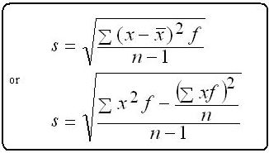






مقاييس التشتت أو الانتشار
الانحراف المعياري في حالة البيانات المبوبة
بمعني أن الانحراف المعياري في حالة البيانات المبوبة يساوي الجذر التربيعي لمجموع مركز الفئة مطروح من المتوسط تربيع مضروب في تكرار الفئة مقسوم على مجموع التكرارات ناقص واحد.
ولحسابه نتبع الخطوات الآتية:
ايجاد مراكز الفئات ويتم حساب مركز الفئة كما يلي:
مركز الفئة =( بداية الفئة + نهاية الفئة) ÷2
2. الحصول على مجموع ضرب مركز الفئات في التكرارات .
3. حساب المتوسط الحسابي بالمعادلة:
4. الحصول على مجموع ضرب مركز الفئات في ناتج عمود الخطوة الثانية
5. حساب الانحراف المعياري
باي صيغة من الصيغتين.
إذا كانت بيانات الظاهرة ، مبوبة في جدول توزيع تكراري ، فإن الانحراف المعياري يحسب بتطبيق المعادلة التالية :
حيث أن تكرار الفئة
مركز الفئة
الوسط الحسابي
مجموع التكرار والمقدار الذي تحت الجذر يعبر عن التباين .

Slide 14


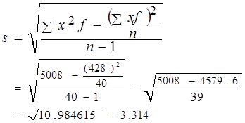
مقاييس التشتت أو الانتشار
الانحراف المعياري في حالة البيانات المبوبة
تدريب: من بيانات الجدول، احسب الانحراف المعياري للإنفاق الشهري للأسرة .
لحساب الانحراف المعياري للإنفاق الشهري ، سوف نطبق الصيغة الثانية ، ولذا نكون جدول لحساب المجموعين :
وبتطبيق المعادلة ، نجد أن الانحراف المعياري قيمته 3.314.
أي أن الانحراف المعياري للإنفاق الشهري 3.314 ألف ريال.
ينتج الآتي:
مجموع التكرارات = 40
قيمة المجموعة الأولي = 428
قيمة المجموعة الثانية = 5008
وبتطبيق المعادلة ، نجد أن
الانحراف المعياري قيمته
3.314
 |  | مركز الفئة | عدد الأسر | الإنفاق
12.25 | 3.5 | 3.5 | 1 | 2-5
338 | 52 | 6.5 | 8 | 5-8
1173.25 | 123.5 | 9.5 | 13 | 8-11
1562.5 | 125 | 12.5 | 10 | 11-14
1922 | 124 | 15.5 | 8 | 14-17
5008 | 428 |  | 40 | sum
إذا كانت بيانات الظاهرة ، مبوبة في جدول توزيع تكراري ، فإن الانحراف المعياري يحسب بتطبيق المعادلة التالية :
حيث أن تكرار الفئة
مركز الفئة
الوسط الحسابي
مجموع التكرار
والمقدار الذي تحت الجذر يعبر عن التباين .
.

Slide 15
مقاييس التشتت أو الانتشار
الانحراف المعياري Standard Deviation
مزايا وعيوب الانحراف المعياري
العيوب
1. يتأثر بالقيم المتطرفة أو الشاذة .
2. لا يمكن حسابه من الجداول التكرارية المفتوحة من أحد الطرفين أو من كليهما.
3. لا يمكن حسابه من البيانات الوصفية.
المزايـا
1. تدخل جميع القيم في حسابه ولذلك يعد من أدق مقاييس التشتت وأكثرها استخداما.
2. له نفس وحدة القياس للظاهرة محل الدراسة.
3. سهولة حسابه والتعامل معه جبرياً.

Slide 16
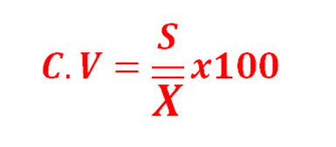

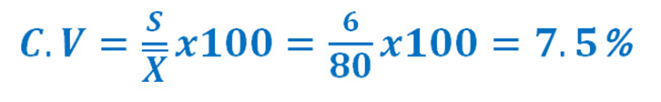
مقاييس التشتت أو الانتشار
خامساً : معامل الاختلاف Coefficient of Variation
مثال: قارن بين تشتت درجات كل من الطلاب والطالبات بقسم الجغرافيا، كلية الآداب جامعة الملك سعود من واقع البيانات التالية:
الحل: للمقارنة بين تشتت درجات كل من الطلاب والطالبات يتم حساب معامل الاختلاف لدرجات الطلاب ومعامل الاختلاف لدرجات الطالبات ثم المقارنة بينهما .
معامل الاختلاف لدرجات الطلاب:
معامل الاختلاف لدرجات الطالبات:
وتبين أن معامل الاختلاف لدرجات الطلاب أكبر من معامل الاختلاف لدرجات الطالبات وبالتالي درجات الطلاب أكثر تشتتا من درجات الطالبات.
معامل الاختلاف هو معامل نسبى يستخدم للمقارنة بين تشتت بيانات ظاهرتين أو أكثر مختلفتين في وحدات القياس أو متفقتين . أو مختلفتين في القيمة المتوسطة لهما.
ويمكن حساب معامل الاختلاف بالمعادلة .
معامل الاختلاف = الانحراف المعياري ÷المتوسط الحسابي × 100
الطالبات | الطلاب | البيان
80 | 70 | الوسط الحسابي
6 | 7 | الانحراف المعياري

Slide 17
To Be Continued

